Slide 1

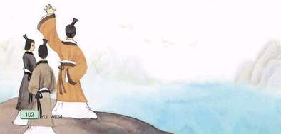

Slide 2
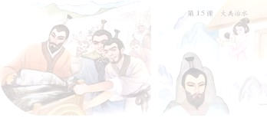
看到课题，你想说什么？
如：大禹是什么人？
大禹为什么要治水？
大禹是怎样治水的？
大禹治水的结果怎样？
……

Slide 3

一边看课文，一边听朗读两遍；想想刚才提出的问题。
如：大禹是什么人？
大禹为什么要治水？
大禹是怎样治水的？
大禹治水的结果怎样？
……

Slide 4
自己大声读课文几遍，长句子或难读的句子多读几遍，做到不错读，不漏读，不重读，不打结。

Slide 5
给课文标上自然小节，说说每一节写了什么？
§1写洪水害得老百姓无家可归。
§2大禹带领百姓开山挖河。
§3写大禹为治水三过家门而不入。
§4老百姓过上好日子，世代不忘大禹。

Slide 6
说课文主要写了什么？
这篇课文主要写大禹带领百姓开山挖河，三过家门而不入，儿子十多岁没见过父亲，老百姓过上安定日子，世代不忘大禹。

Slide 7
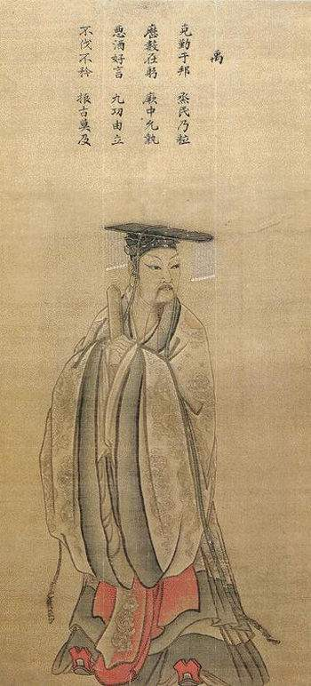
相传禹治黄河水患有功，受舜禅让继帝位。创建了我国第一个奴隶制国家——夏朝。他是我国传说时代与尧、舜齐名的贤圣帝王，他最卓著的功绩，就是历来被传颂的治理滔天洪水，又划定中国国土为九州（即冀州、兖州、青州、徐州、扬州、荆州、豫州、梁州、雍州）。

Slide 8
大声读好下面的词语,提出不理解的。
很久以前 滔滔的洪水 淹没 治理 冲倒 察看 带领 挖通 引导 劈开 知道 制服 感激
吃尽千辛万苦 走遍千山万水 农田 房屋 地形 父亲 曾经 无家可归 决心 老百姓 仔细
安定 英雄 代代相传 从此

Slide 9
大声读好下面的生字，注意每一笔在田字格里的位置。
伟
制
被
理
形
治
洪
害
姓
通

Slide 10
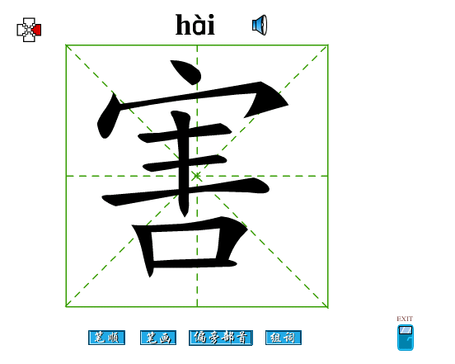
看好笔顺和在田字格里的位置

Slide 11
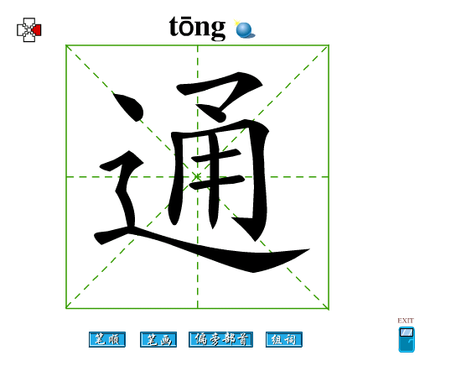
看好笔顺和在田字格里的位置

Slide 12
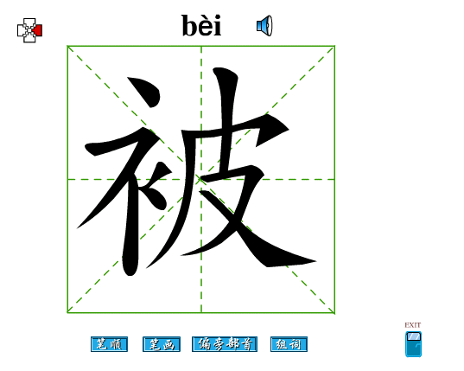
看好笔顺和在田字格里的位置

Slide 13
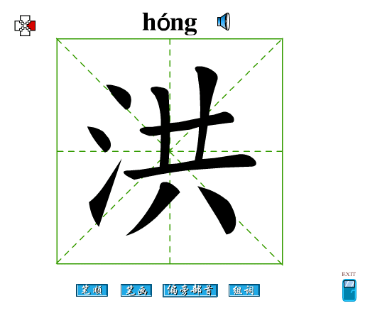
看好笔顺和在田字格里的位置

Slide 14
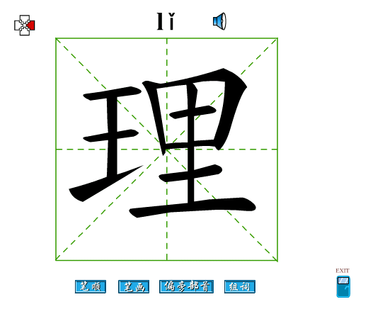
看好笔顺和在田字格里的位置

Slide 15
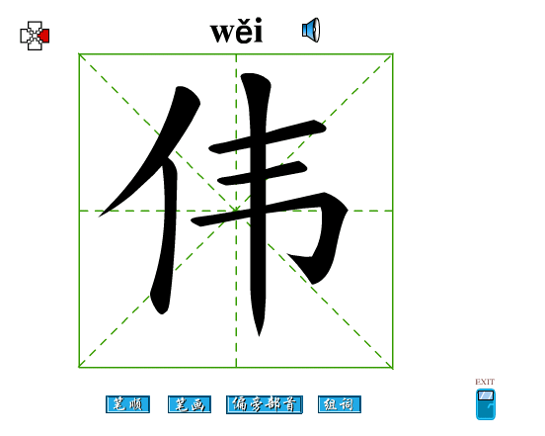
看好笔顺和在田字格里的位置

Slide 16
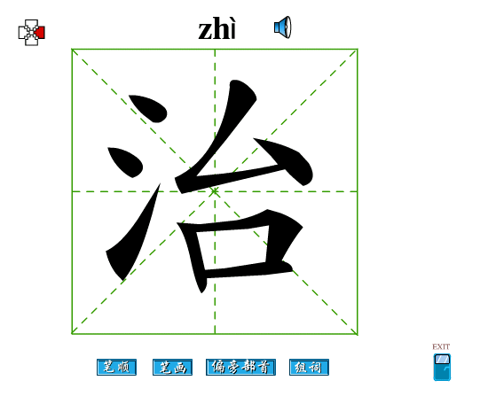
看好笔顺和在田字格里的位置

Slide 17
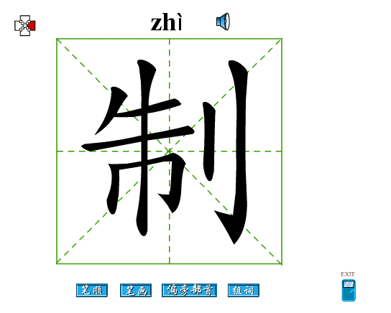
看好笔顺和在田字格里的位置

Slide 18
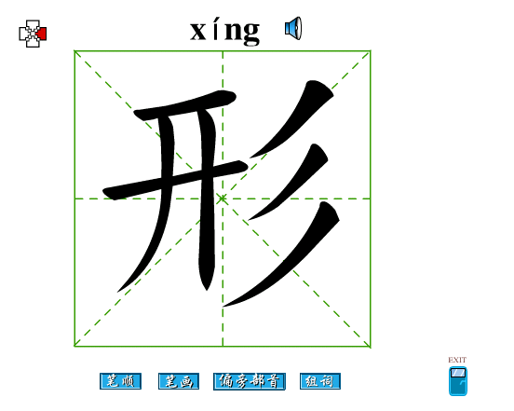
看好笔顺和在田字格里的位置

Slide 19
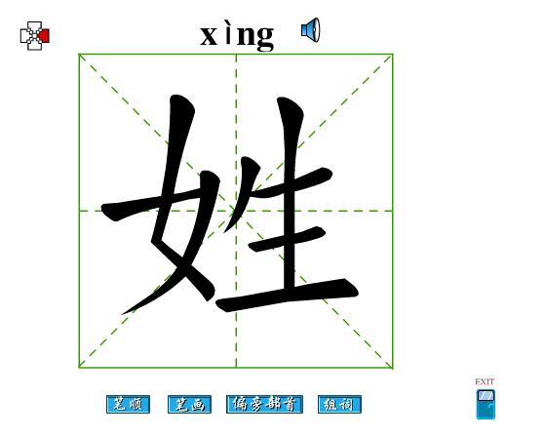
看好笔顺和在田字格里的位置

Slide 20
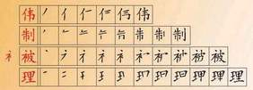
说说下面偏旁的名称，再按笔顺描红。

Slide 21
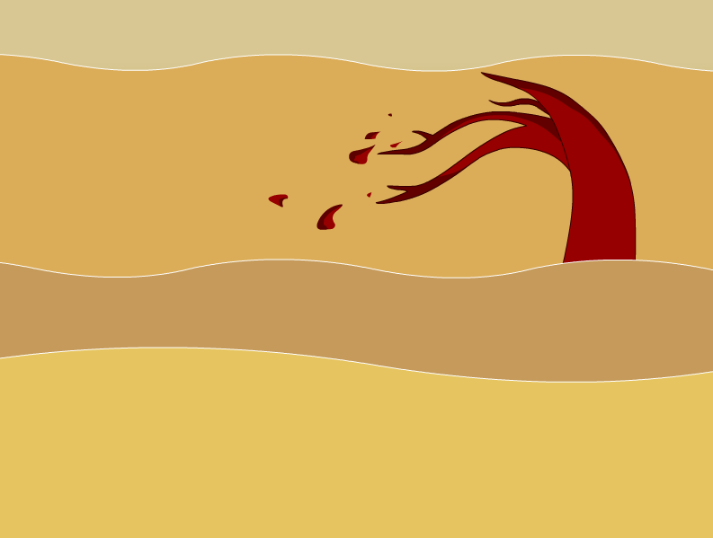
很久很久以前，滔滔的洪水淹没了农田，冲倒了房屋，害得老百姓无家可归。
滔滔的洪水
淹没了农田
冲倒了房屋
无家可归

Slide 22
传说，人们为了避开洪水，把家安在山洞里，像野兽一样的生活；为了避开洪水，人们把家安在大树上，像猴子一样爬上爬下，日子过的很悲惨。大禹见到这样的洪水，会怎么想？

Slide 23
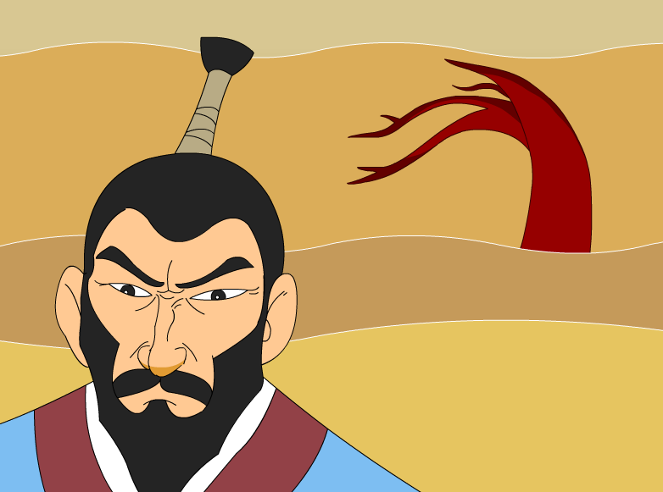
大禹下决心要治理洪水。
下决心

Slide 24

他吃尽了千辛万苦，走遍了千山万水，仔细地察看水流和地形。
千辛万苦
千山万水

Slide 25
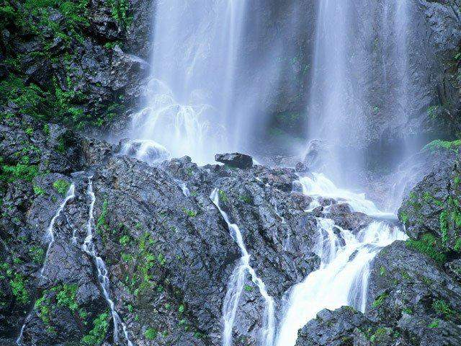

Slide 26
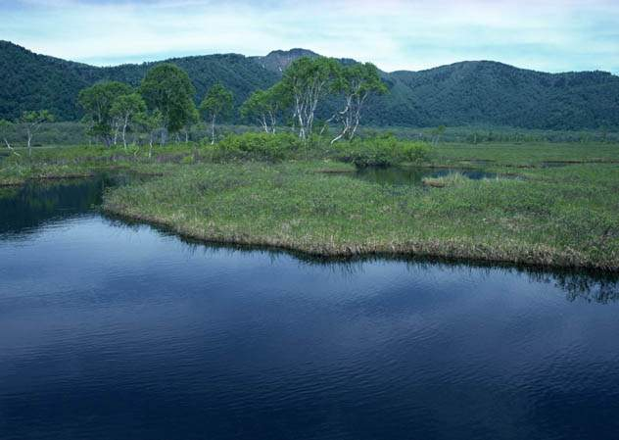
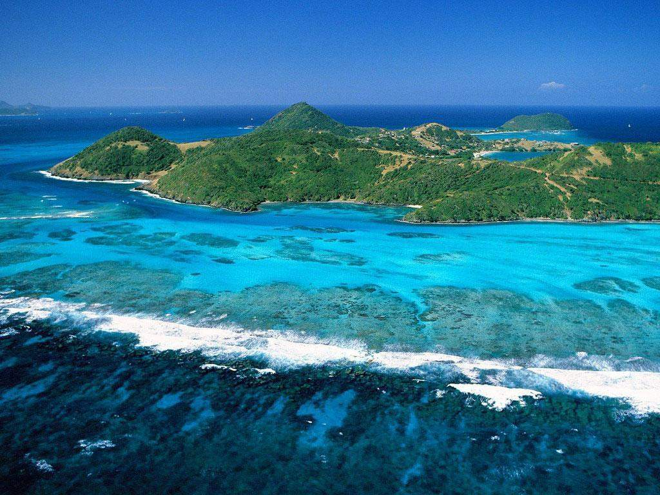
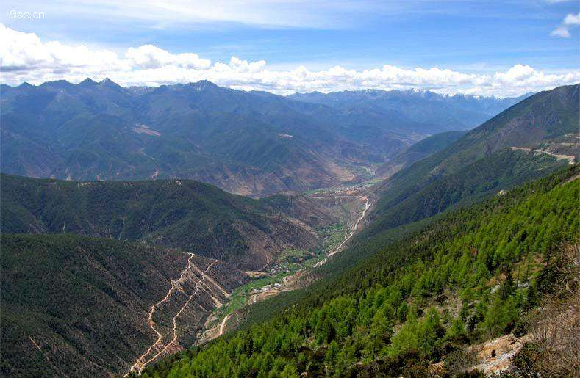
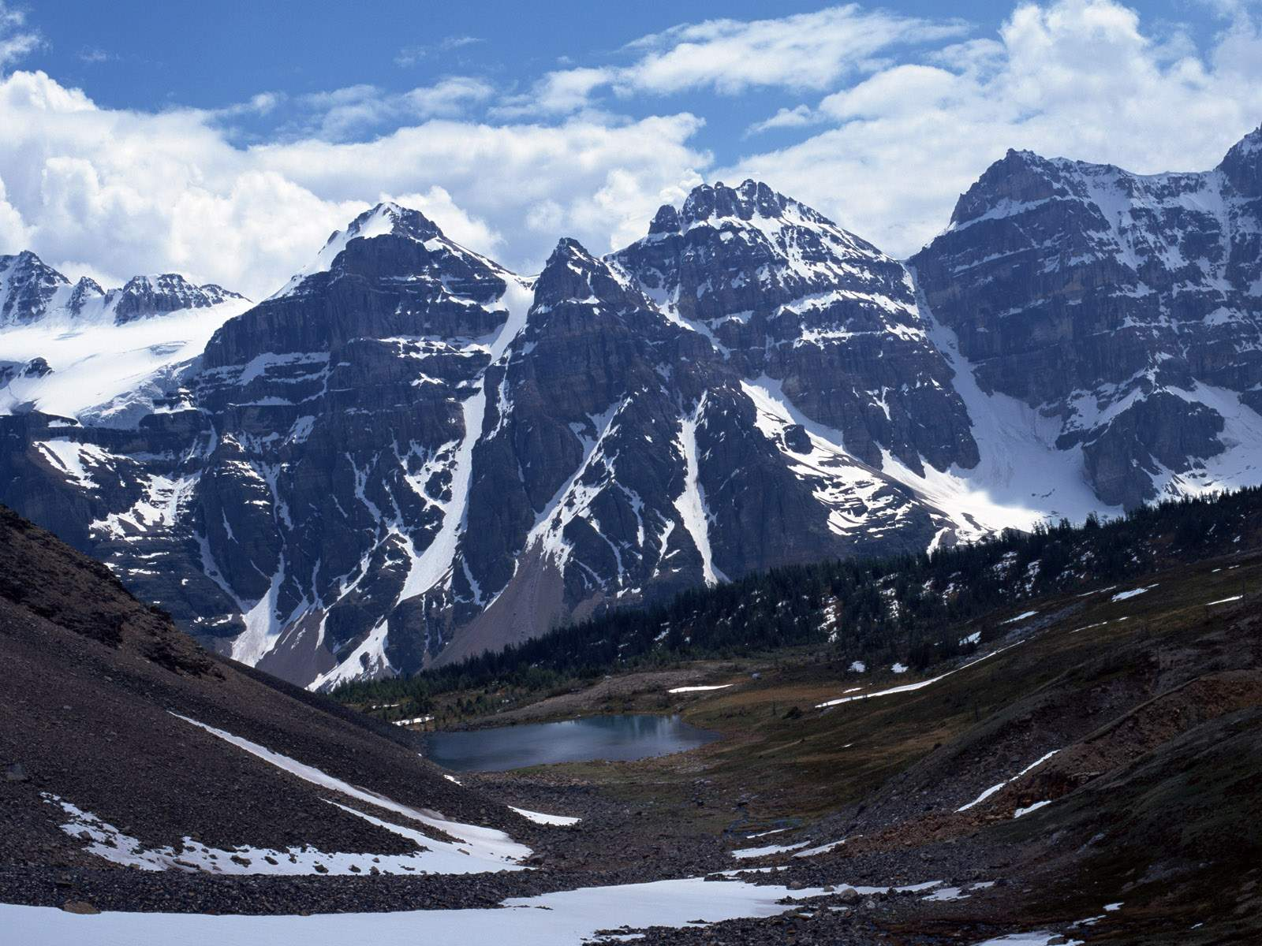
千山万水

Slide 27
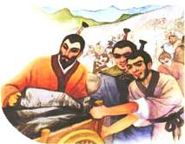
千辛万苦

Slide 28
词语积累
千山万水 千辛万苦
千( )万( ) 千( )万( )
千( )万( ) 千( )万( )
千( )万( ) 千( )万( )
言 语 家 户
军 马 秋 代
真 确 差 别

Slide 29
想象说话
禹在波涛汹涌中查看水流，一个巨浪迎面扑来------
禹在深山密林里查看地形，一只高大的黑熊向他扑来------
禹所带的干粮吃完了，他只能------
山高路陡，烈日炎炎，禹在艰难地攀爬峭壁，突然------
……

Slide 30
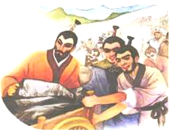
他带领老百姓挖通了九条大河，劈开了九座大山，引导洪水流入了大海。
九条大河
九座大
山

Slide 31
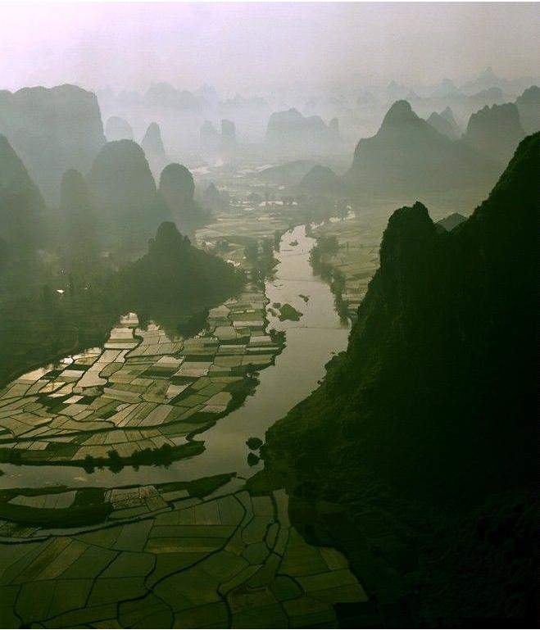

Slide 32
他吃尽了千辛万苦，走遍了千山万水，仔细地察看水流和地形。他带领老百姓挖通了九条大河，劈开了九座大山，引导洪水流入了大海。
吃尽
走遍
察看
带领

Slide 33
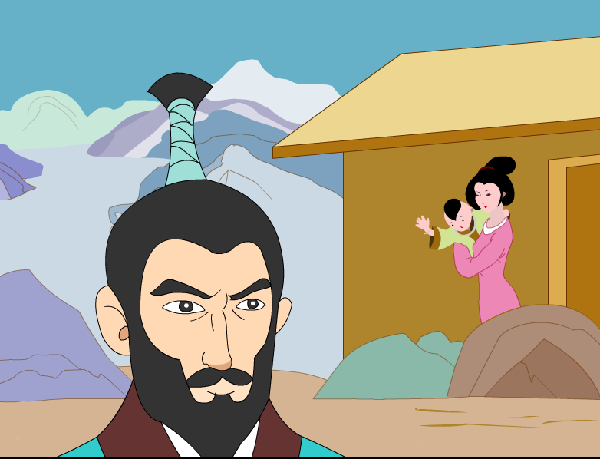
禹在外治水13年，曾经三次路过自己的家门，但他一次也没有进去看一看。禹的儿子十多岁了，还不知道父亲是个什么样子。
13
三
十多

Slide 34
大禹为什么三次路过自己的家门都不回去看一看，难道他不想自己的妻儿吗？如果是你，当你一年、二年见不到你的父母，你会怎么想？禹的儿子十三年见不到他的父亲，他幼小的心灵又会怎么想？有一天他再也忍不住了，跑去问娘，他会问些什么呢？面对儿子的提问娘又会怎样回答他呢？

Slide 35

禹的儿子十多岁了，还不知道父亲是个什么样子。

Slide 36
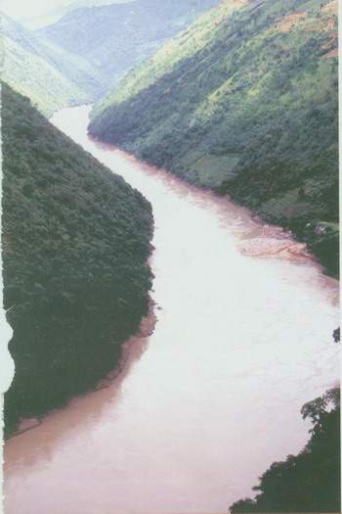
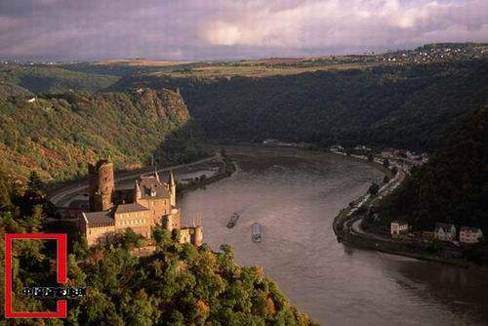
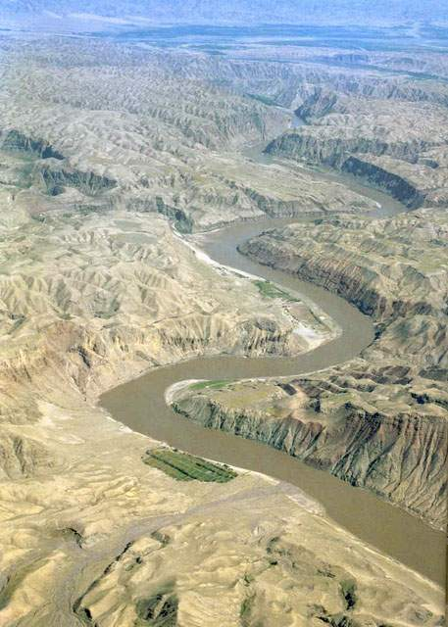
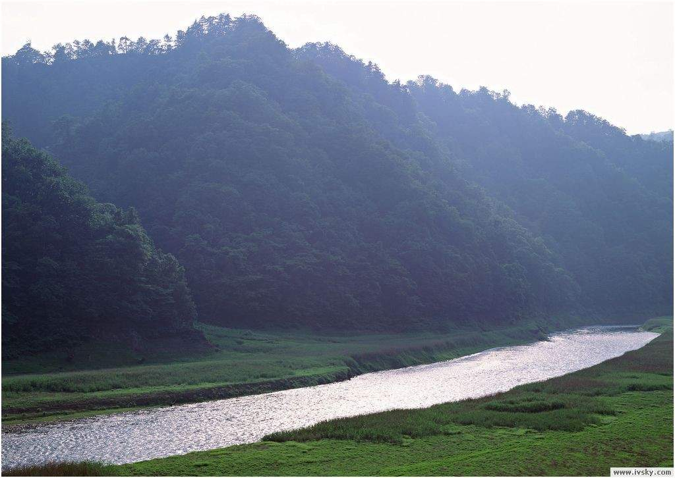
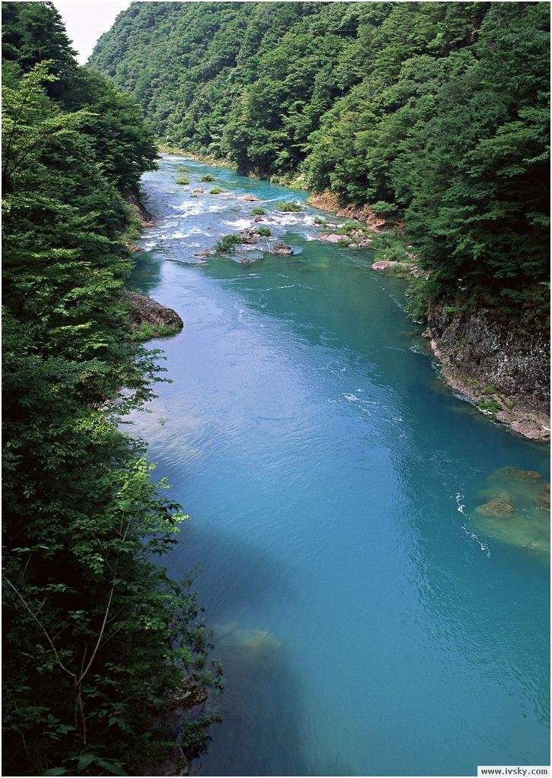


Slide 37
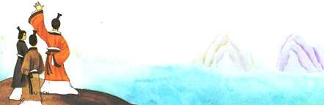
洪水被制服了，老百姓过上了安定的日子，大家非常感激这位治水的伟大英雄。从此，大禹的名字代代相传。
被制服了
安定的日子
大英雄
代代相传

Slide 38
学到这里，你明白为什么课题中称他为大禹，为什么结尾还称他为伟大的英雄吗？
因为禹不但吃尽了千辛万苦，而且聪明、富有智慧，还无私奉献，所以人们尊敬的称他为“大禹”，称他为伟大的英雄。

Slide 39
扩词
治：
洪：
害：
姓：
理：
治理、治病、治家、治本、自治
洪亮、洪水、洪大、山洪、分洪
害虫、害人、害处、害眼、遇害
姓名、百姓、贵姓、李姓、姓王
理由、讲理、说理、理发、条理

Slide 40
扩词
形：
通：
制：
伟：
外形、形式、形体、形容、地形
通知、通过、通行、交通、通车
制服、制造、制定、制度、节制
伟大、伟人、伟业、伟力、伟绩

Slide 41
比较组词
钟（ ） 治（ ）
冲（ ） 抬（ ）
形（ ） 姓（ ）
行（ ） 性（ ）

Slide 42
选择多音字的读音
1）méi 2）mò
没有（ ）淹没（ ）沉没（ ）
1）dǎo 2）dào
打倒（ ）倒车（ ）倒水（ ）

Slide 43
写出下面词语的近义词
以前（
淹没（ ）
仔细（
察看（
带领（ ）
引导（ ）
曾经（ ）
安定（ ）
从前、过去
吞没
详细、细心
观测、观察、视察
率领
诱导
已经
安宁
伟大（
感激（
巨大、重大
感谢、谢谢

Slide 44
写出下面词语的反义词
仔细（ ）
安定（ ）
伟大（ ）
马虎
动荡
渺小

Slide 45
看拼音写词语（听写的词语）
hěn jiǔ yǐ qián hóng shuǐ zhì lǐ chōng dǎo chá kān dài lǐng wā tōng yǐn dǎo zhī dào gǎn jī qiān xīn wàn kǔ qiān shān wàn shuǐ nóng tián fáng wū fù qīn dì xíng wú jiā kě guī lǎo bǎi xìng ān dìng dài dài xiāng chuán cóng cǐ míng zì zhì fú jué xīn zǐ xì

Slide 46
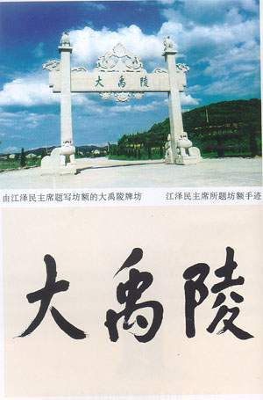
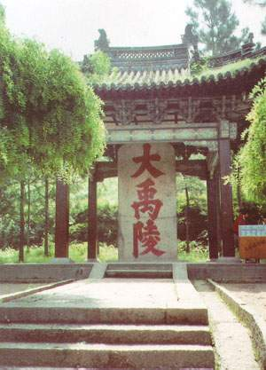

Slide 47
